Slide 1

HOẠT ĐỘNG CÁC BÉ MỪNG NGÀY NHÀ GIÁO VIỆT NAM 20/11 Lớp : 25-36 tháng

Slide 2
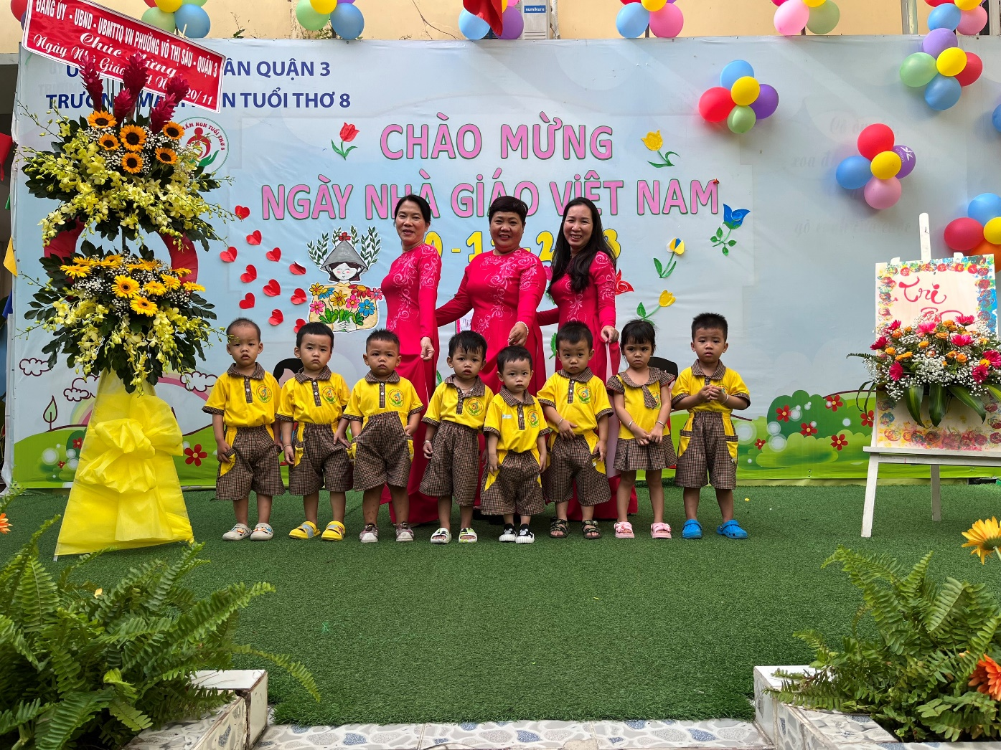
Chúng con yêu cô lắm…

Slide 3
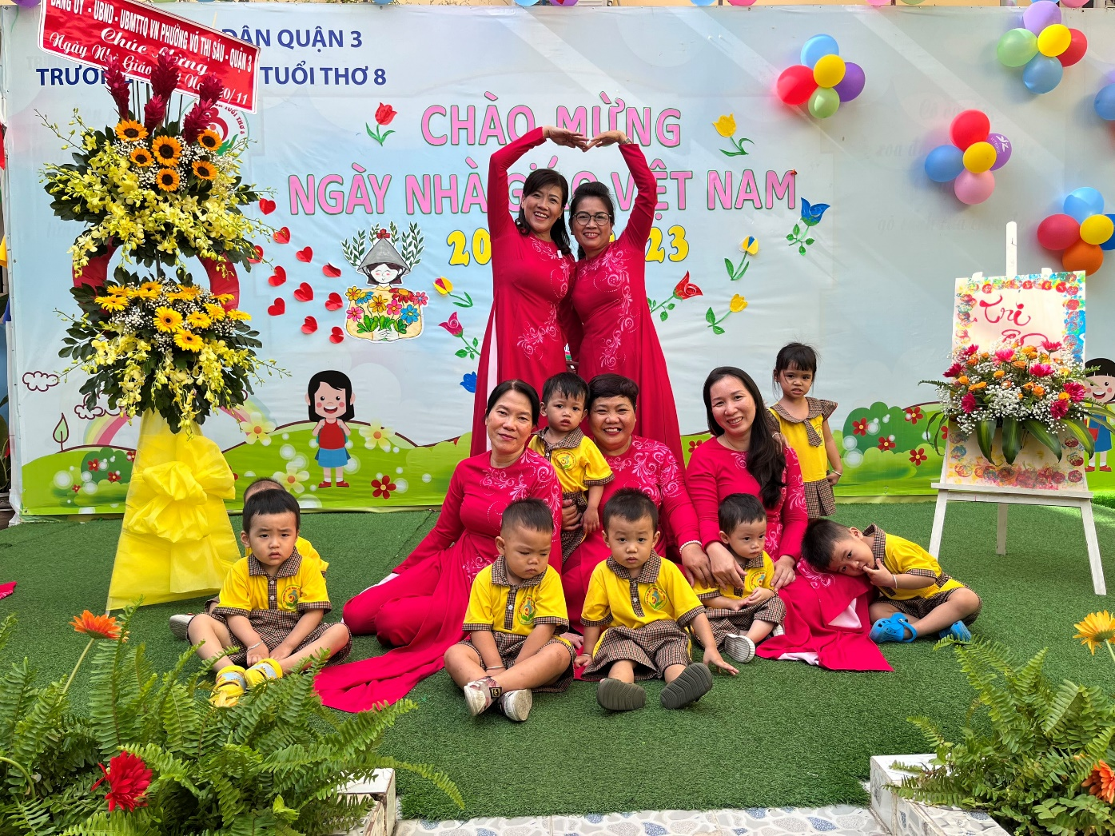
Con mãi chúc các cô luôn vui vẻ và mạnh khỏe

Slide 4
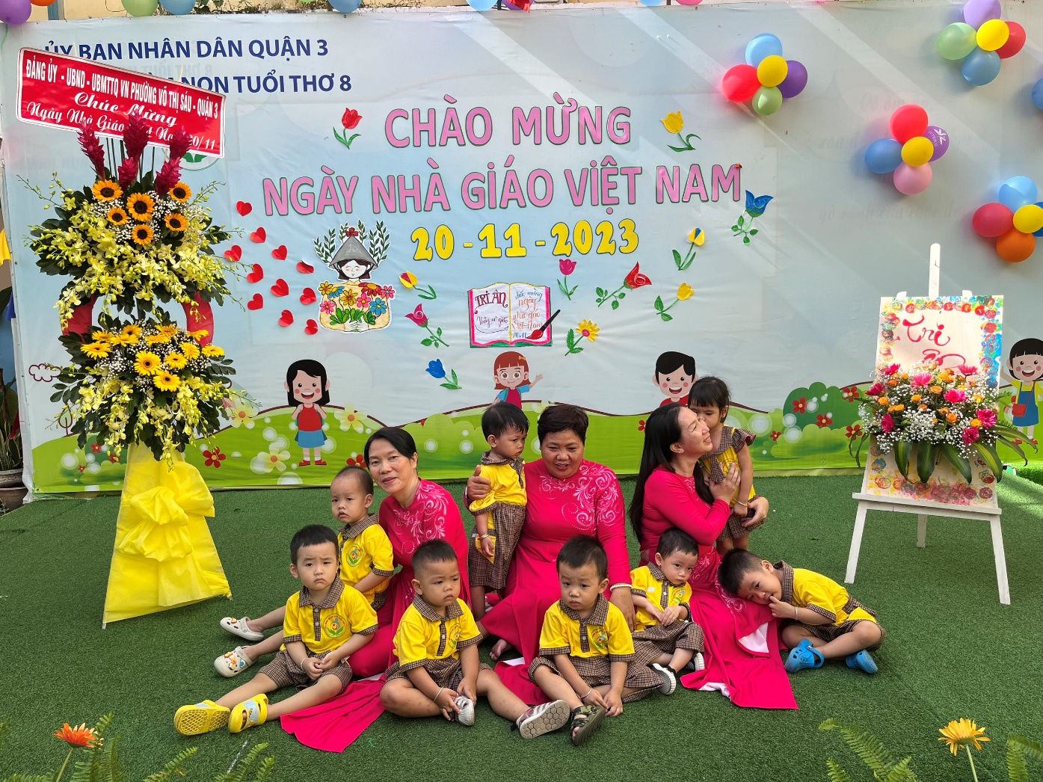
Sẽ mãi là ký ức đẹp của cô và các con nhé…!!!

Slide 5
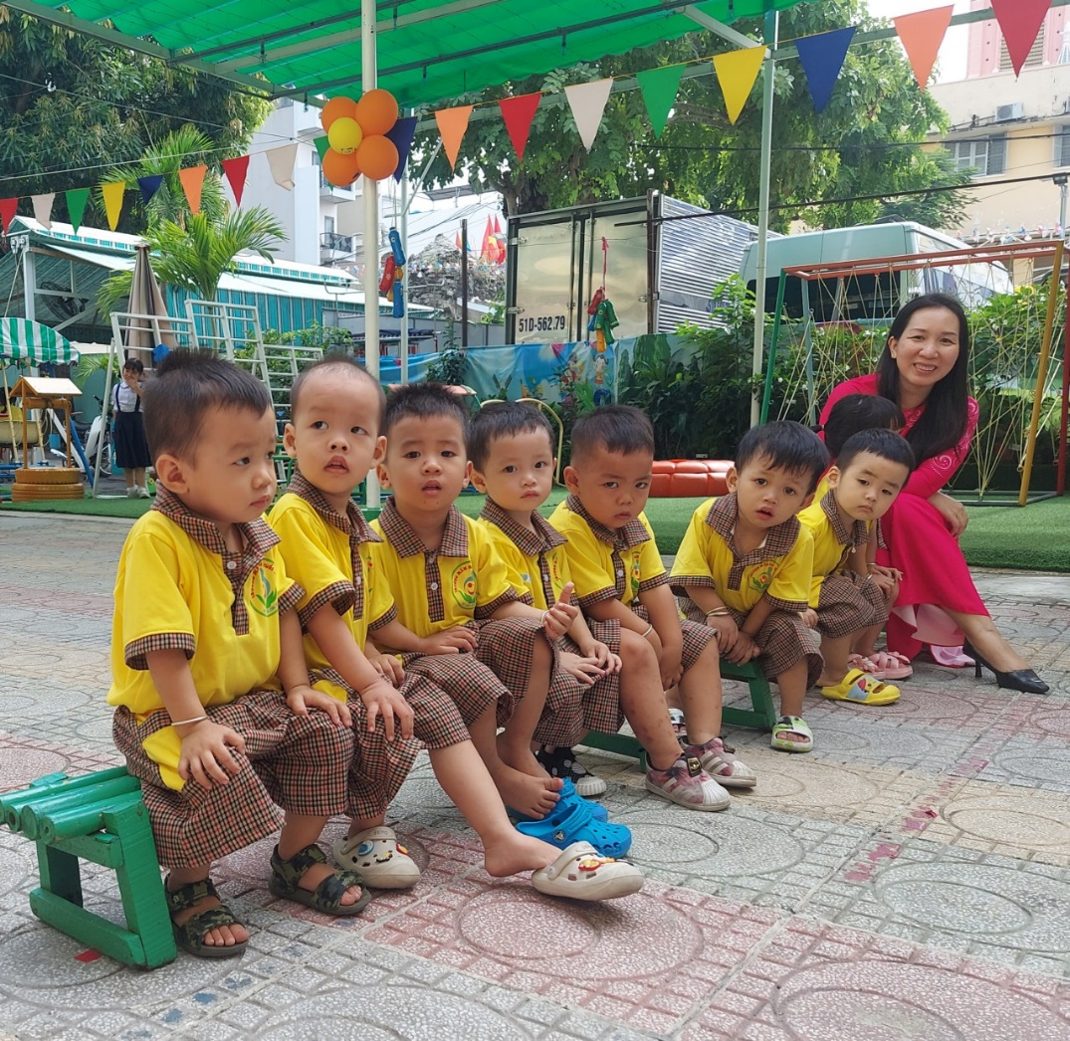
Các bé ngồi ngoan cùng chụp hình với cô

Slide 6
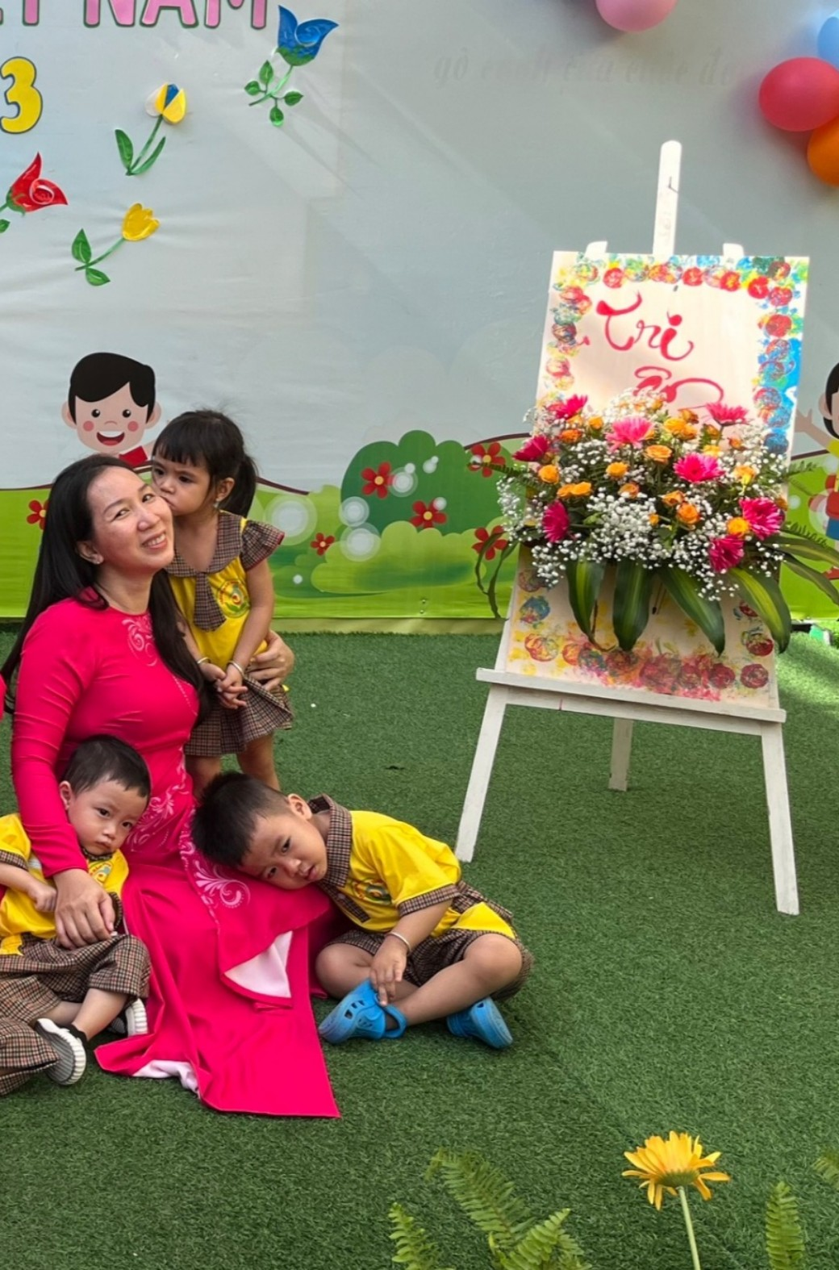
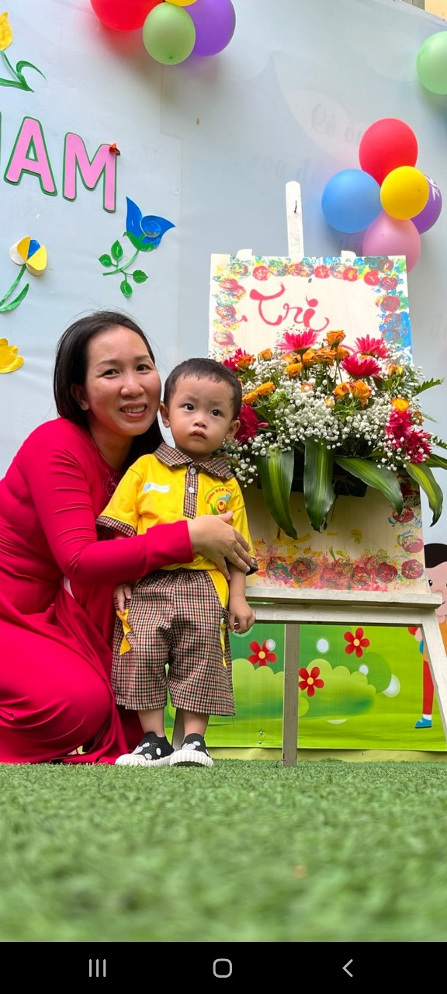
Cô giáo như mẹ hiền….

Slide 7
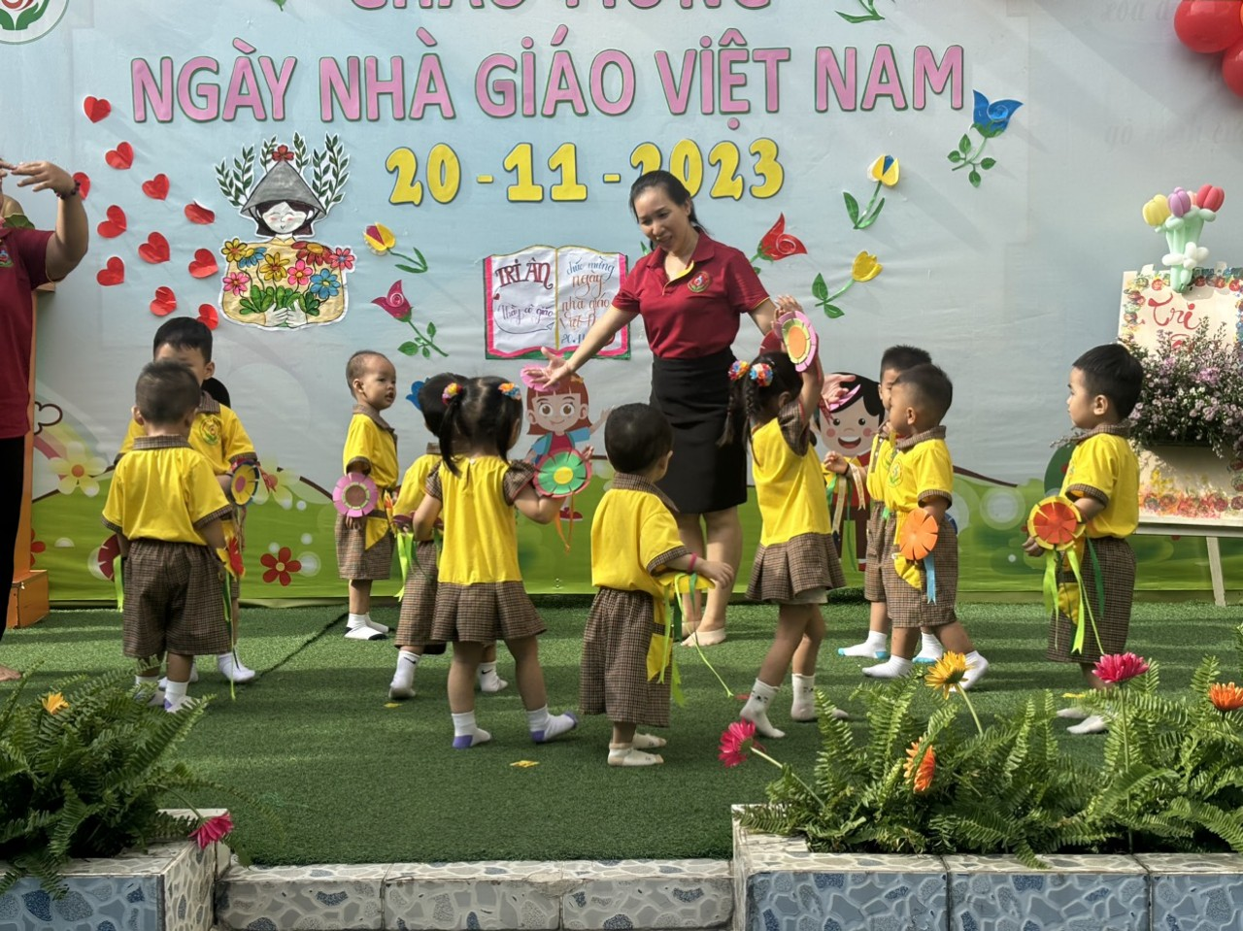
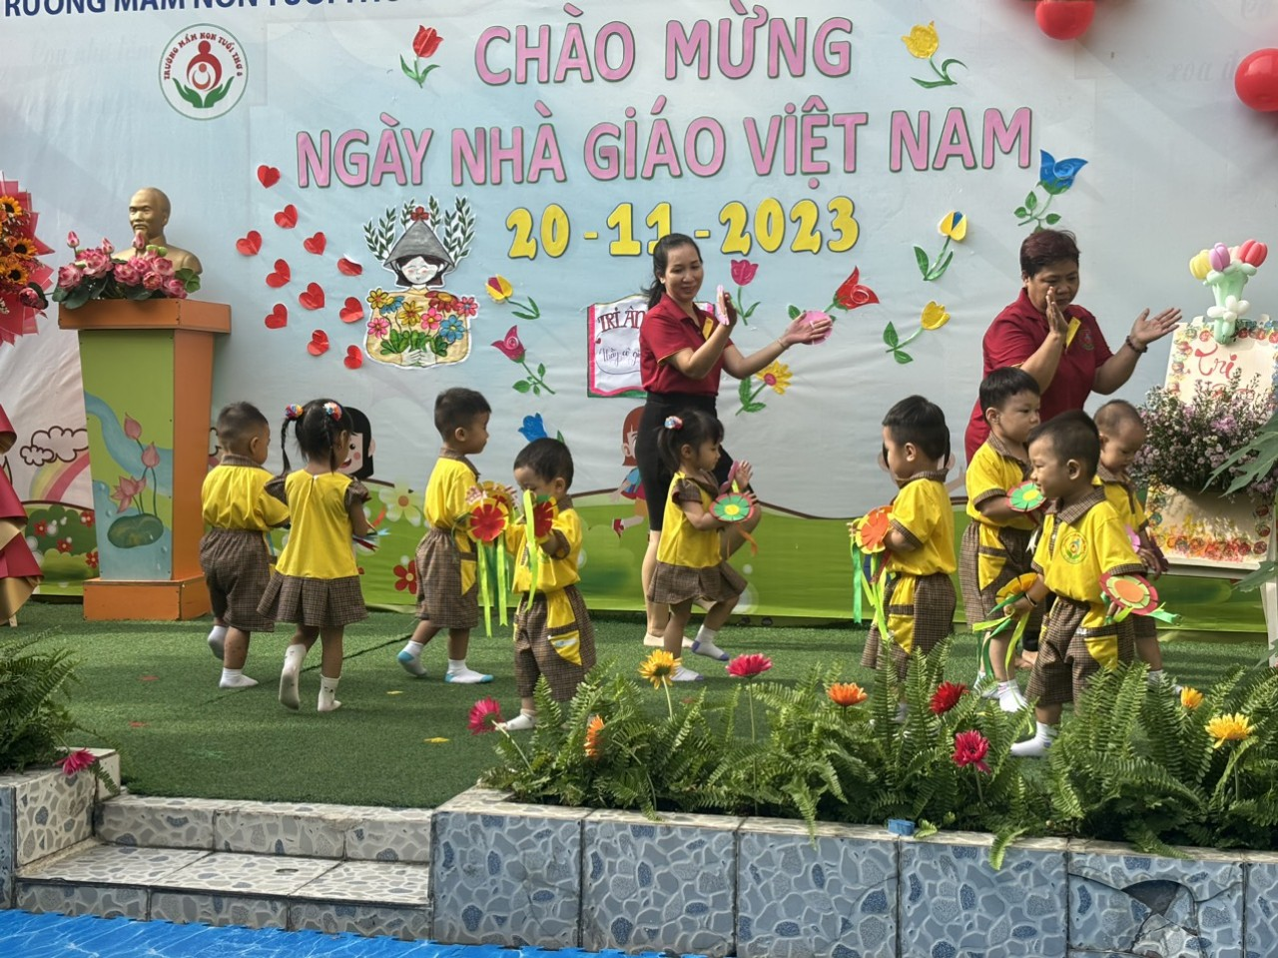
Cô và các bé múa hát mừng ngày 20/11

Slide 8
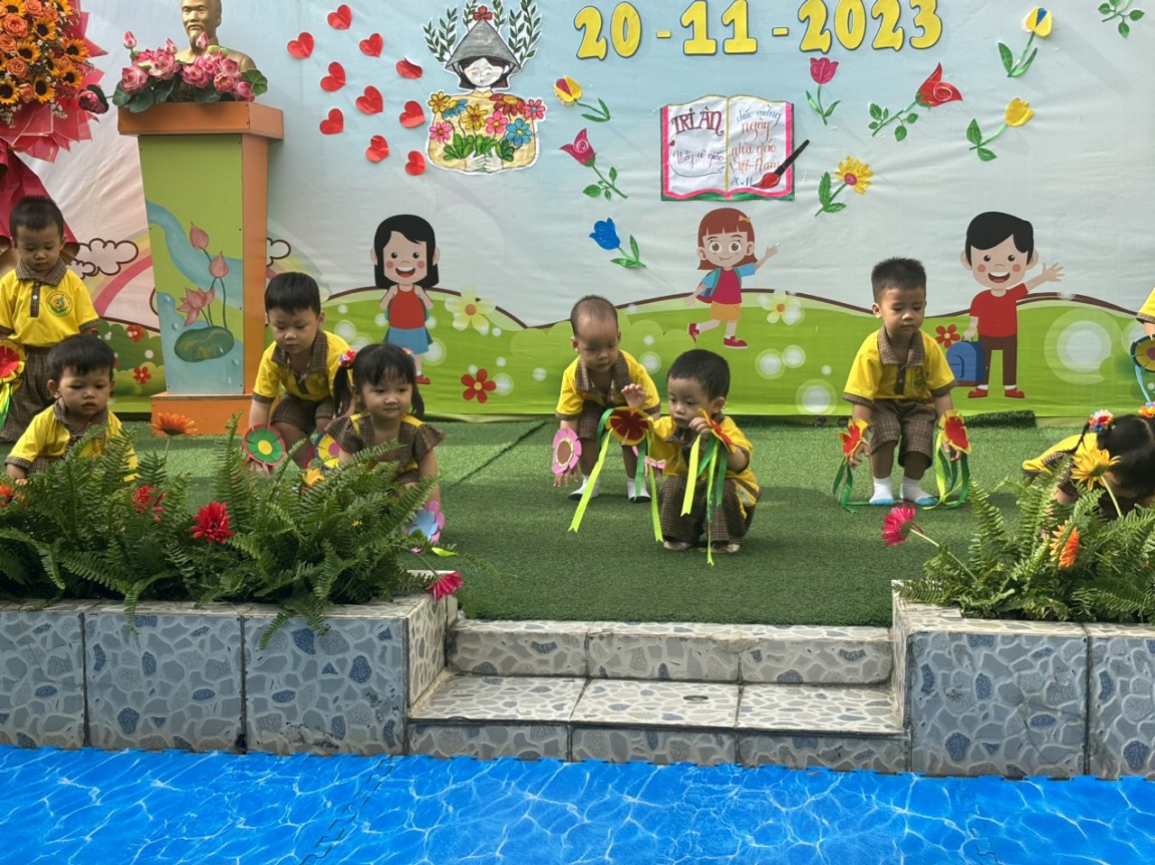
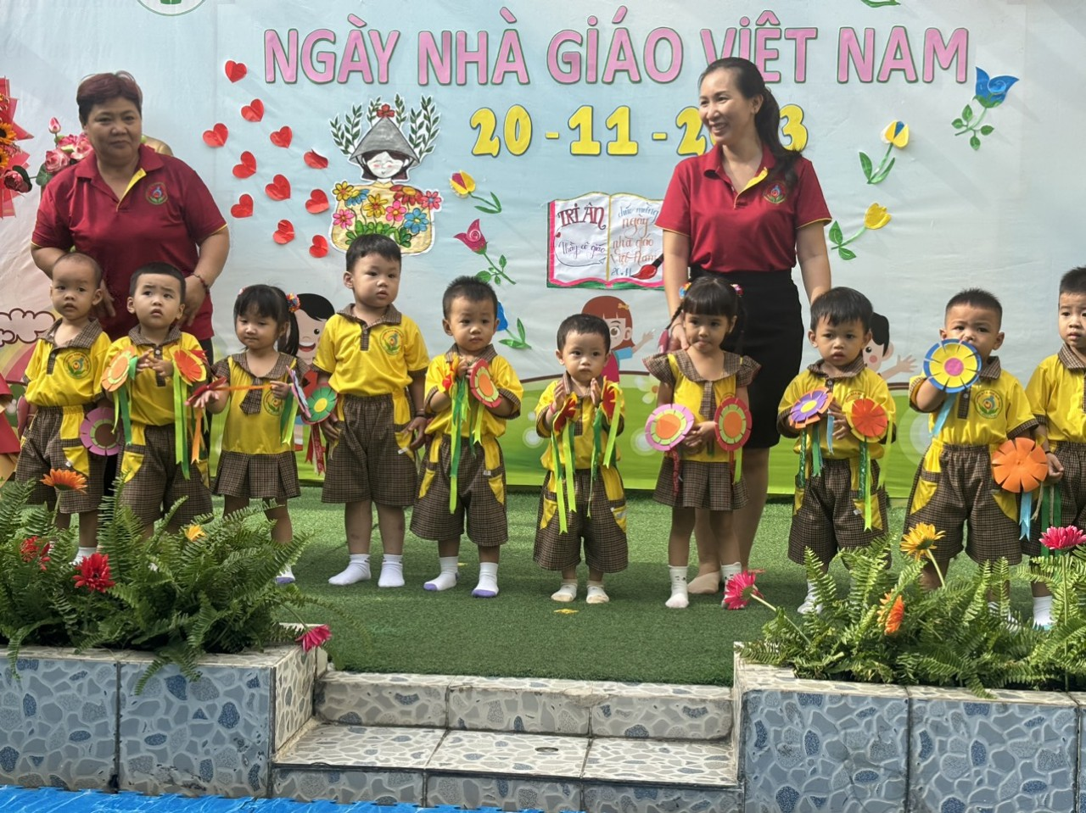
Các con múa đẹp lắm… yêu các con nhiều!!!

